Slide 1
NGHIÊN CỨU VÀ KHẢO SÁT HỆ THỐNG CƠ SỞ DỮ LIỆU TIẾT KIỆM NĂNG LƯỢNG.
Tác giả: HÀ KIỆT HÙNG - 220101031

Slide 2

Tóm tắt
Lớp: CS2205.RM
Link Github: https://github.com/HaKietHung2905/220101031_CS2205_Final_Project
Link YouTube video: https://www.youtube.com/watch?v=nHDYDfuQ6jk
Ảnh + Họ và Tên: Hà Kiệt Hùng

Slide 3
Giới thiệu
Việc tiêu thụ năng lượng đang trở thành một thách thức lớn trong các ngành công nghiệp, đặc biệt là trong lĩnh vực công nghệ thông tin.
Mặc dù những nghiên cứu này đã phần nào giải quyết được những vấn đề được đặt ra nhưng bên cạnh đó vẫn còn tồn đọng nhiều khuyết điểm chưa được giải quyết triệt để.

Slide 4
Mục tiêu
Cho đọc giả thấy được tầm quan trọng của tiêu thụ năng lượng trong các hệ thống cơ sở dữ liệu.
Cung cấp chi tiết về các phương pháp và kỹ thuật được sử dụng để giải quyết được vấn đề này.

Slide 5
Nội dung và Phương pháp
Bằng cách tìm kiếm những thông tin liên quan tại Science Direct, ACM Digital Library, Web of Science và Google Scholar để tìm ra những mô hình cơ sở dữ liệu tối ưu nhất đã được sử dụng.
Kết hợp các kĩ thuật và phương pháp khác để xây dựng một hệ thống đạt hiệu quả cao.

Slide 6
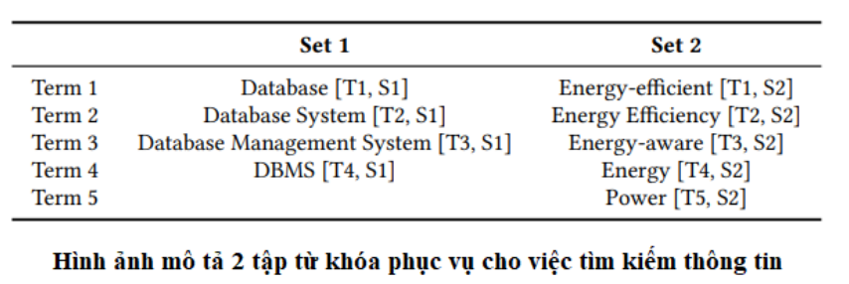
Phương pháp
Tìm kiếm thông tin liên quan

Slide 7
Phương pháp kĩ thuật
Power profiling
Energy models
Query optimization
Workload management
Caching and indexing techniques

Slide 8
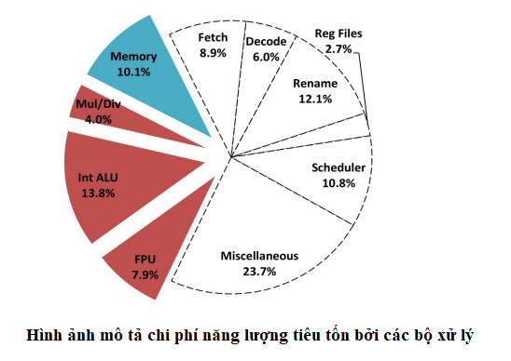
Phương pháp kĩ thuật

Slide 9
Kết quả dự kiến
Cung cấp cái nhìn tổng quan về phương pháp.
Giúp đọc giả hiểu rõ hơn về cách tổ chức và nhóm các kỹ thuật theo các nguyên tắc và phương pháp cốt lõi.
Thách thức và hướng phát triển.

Slide 10
Tài liệu tham khảo
[1] Energy Efficiency: The New Holy Grail of Data Management Systems Research. In arXiv: https://arxiv.org/abs/0909.1784
[2]Tom Bostoen, Sape Mullender, and Yolande Berbers. 2013. Power-reduction techniques for data-center storage systems. ACM Computing Surveys
(CSUR) 45, 3 (2013), 1–38
[3] Zichen Xu, Yi-Cheng Tu, and Xiaorui Wang. 2013. Dynamic energy estimation of query plans in database systems. In 2013 IEEE 33rd International
Conference on Distributed Computing Systems. IEEE, 83–92: https://doi.org/10.1109/icdcs.2013.21
[4] Binglei Guo, Jiong Yu, Bin Liao, Dexian Yang, and Liang Lu. 2017. A green framework for DBMS based on energy-aware query optimization and
energy-efficient query processing. Journal of Network and Computer Applications 84 (2017), 118–130: https://doi.org/10.1016/j.jnca.2017.02.015

